Slide 1







しま ばら はん とう たん けん たい
びっくり！
なるほど！
ジーナちゃん
ジーオくん
［島原半島ジオパークめぐり］

Slide 2









うん ぜん じ ごく
え―、
なんだろう？
ふしぎ
1

Slide 3
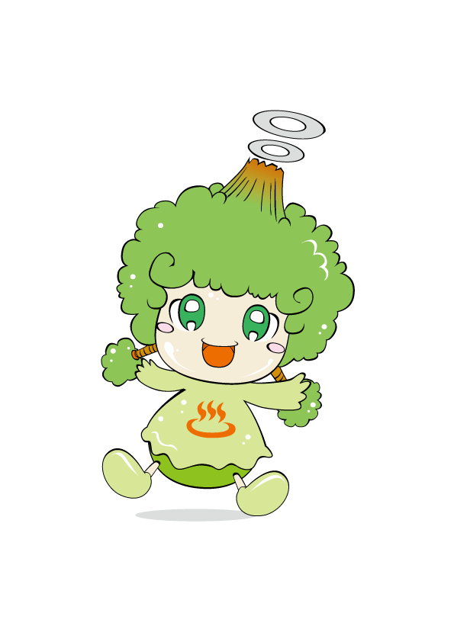
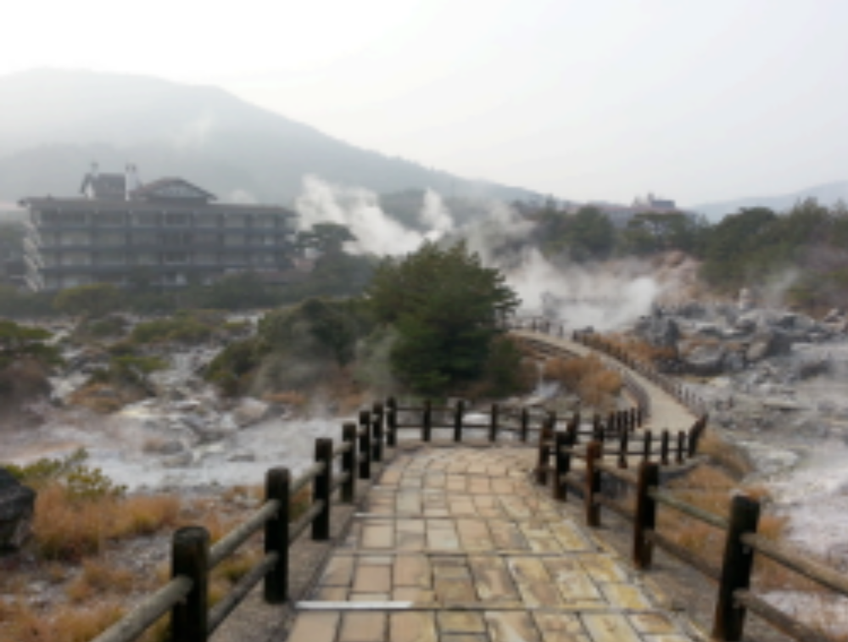


1
私は妖精ウンゼリーヌよ。
雲仙地獄へようこそ～！
よう せい
雲仙温泉観光協会キャラクター
ウンゼリーヌ
2
ウンゼリーヌちゃん、よろしくー！
3
うわぁ、
地獄に入るの
はじめてー！
2

Slide 4

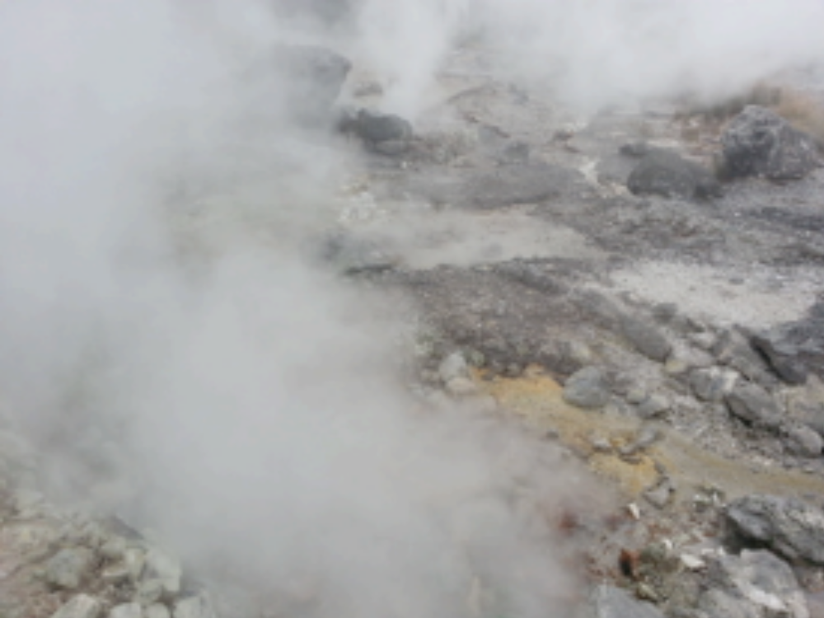

1
うわっ、すごいにおい！
卵みたいなにおいするー。
2
一面まっ白ー！
白いけむりがあちこち
モクモクあがってる！
4
白いけむりは地下から上がってくる熱い火山ガスなの。
熱い温泉もふきだしてるわ！
3
ふしぎなにおいでしょ？
イオウ※ のにおいよ！
※正確には硫化水素
3

Slide 5
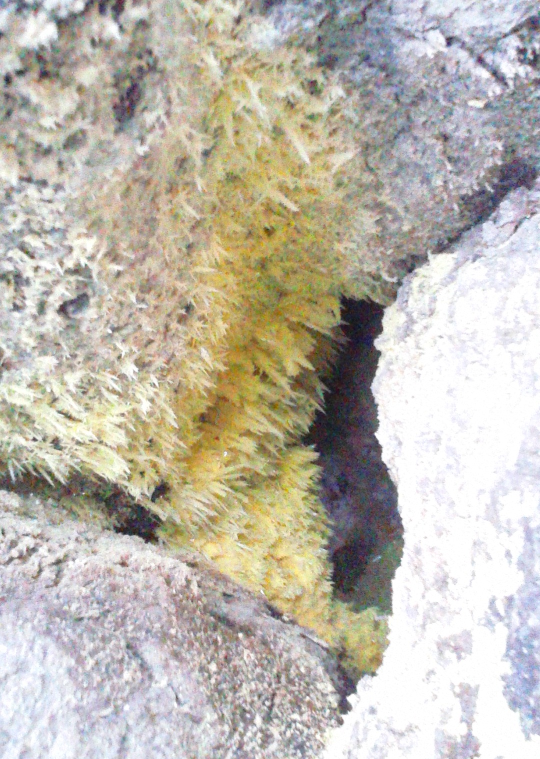

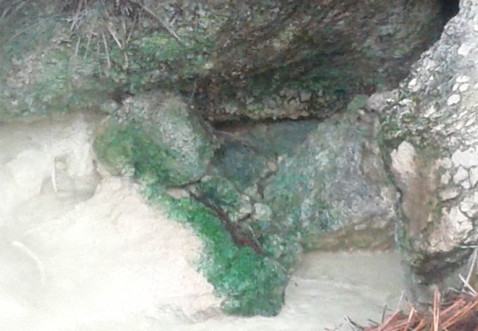

1
みんなまっ白に
見えるけど、
ほんとに全部
まっ白かな？
2
あれっ？なんかまっ黄色のところがあるよ！
これなんだろう？
3
すごい緑色の
ところもある～！
なにかしら？
4

Slide 6


1
黄色いところは
イオウの結晶だよ！
熱いガスが出てる
穴のまわりに
ついてるでしょ？
けっ しょう
2
3
ほんとだ～！
穴のまわりについてる！
こい緑色のところは
小さな藻の仲間だよ。
お湯の中でも
生きられるの。
も
4
えっ、すごーい！
こんなに熱いところでも
生きられるんだね。ふしぎ～！
5

Slide 7

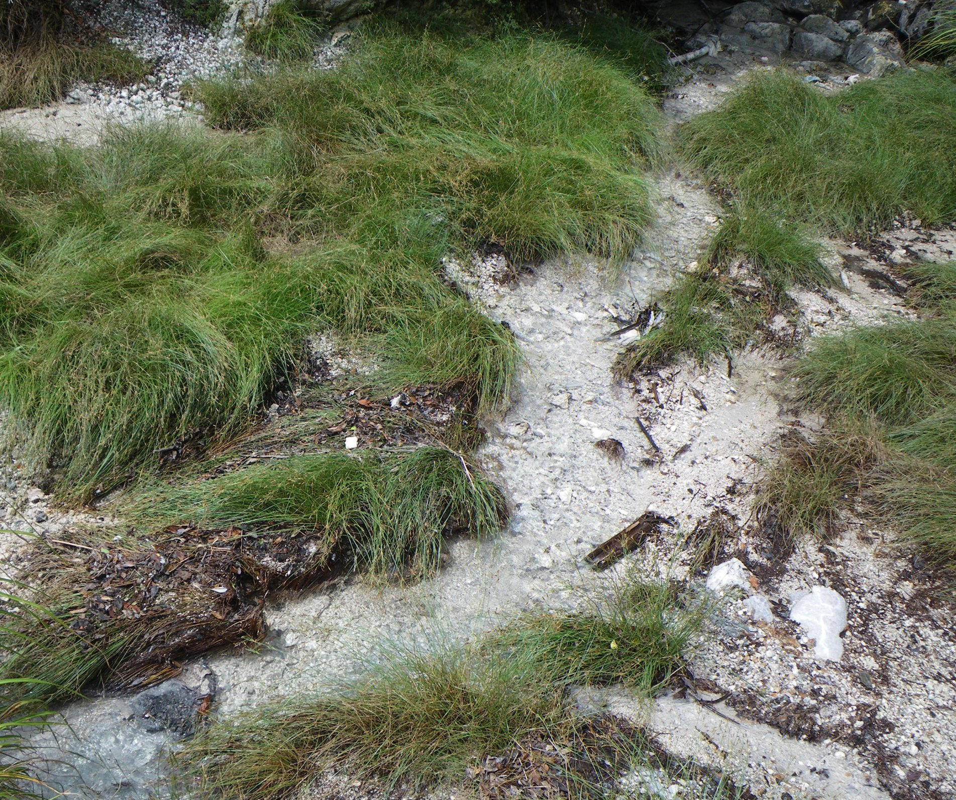
1
温泉のすぐ近くに
草も生えてるよ！
3
ツクシテンツキっていう草で、こういう場所が得意なの。
植物も種類によって
性質が違うのよね。
しょくぶつ
しゅるい
しょく ぶつ
しゅ るい
2
せいしつ
せい しつ
ほんとだ、
だいじょうぶ
なのかしら？
お湯
6

Slide 8
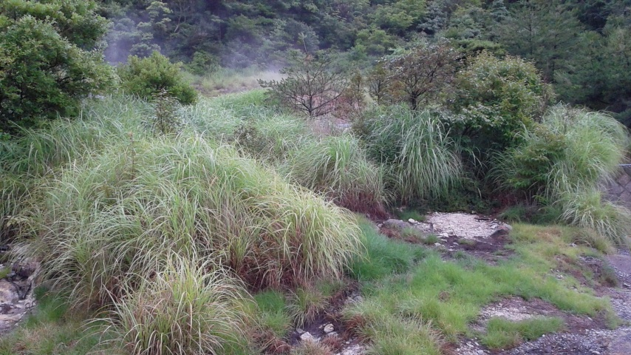

2
これはススキ！
ツクシテンツキほどじゃないけど、温泉の近くが得意なのよ。
3
1
ほんとだ！
ツクシテンツキの
次にお湯の近くに
生えてるね～。
もう少し背の高い草も
生えてるわ。これは？
お湯
ススキ
ツクシテンツキ
7

Slide 9

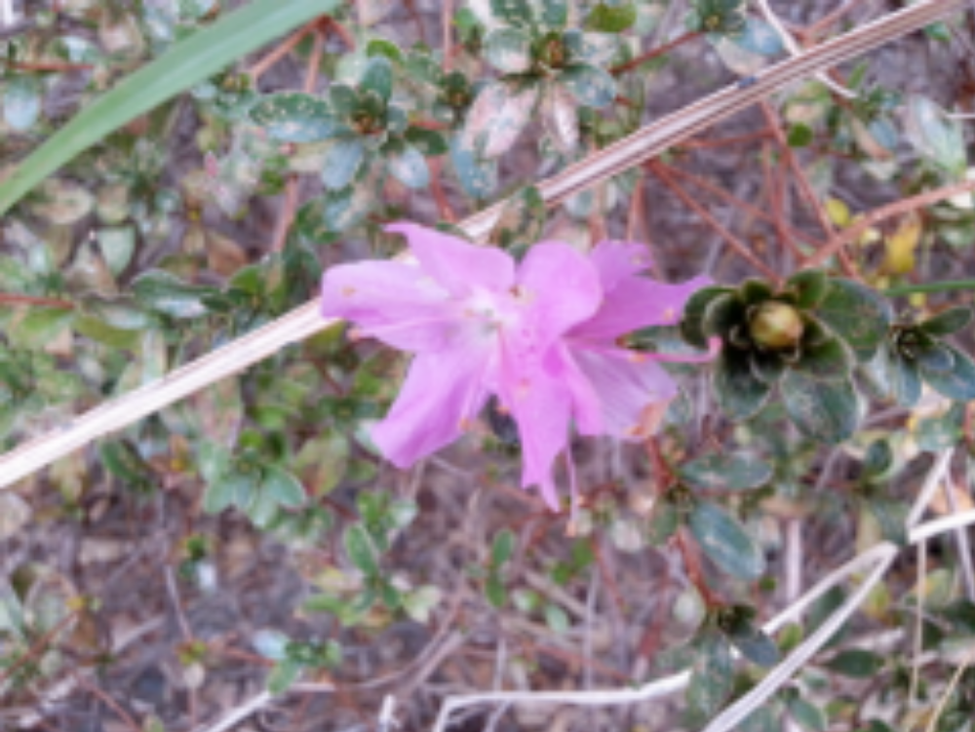

1
あー！ピンク色の花
さいてるよ～！
きれいな花ね～。
2
“ミヤマキリシマ”っていうツツジの仲間よ。
ふつうは５月ごろさくんだけどね、他の季節もちょっと
さいてるの。
3
ジーナ、
よく見つけたね！
この花も温泉の近くに
生えられるんだね～。
8

Slide 10
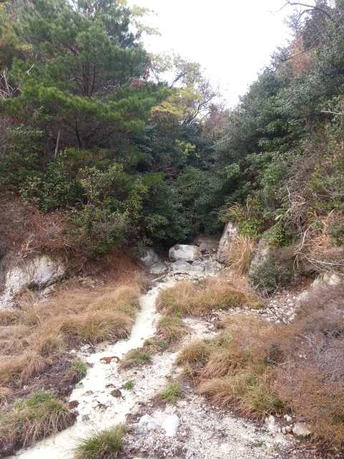

1
そういえば、
土が茶色じゃなくて
まっ白だよね。
なんでだろう？
3
そのとおり！
イオウをふくんだ
ガスや温泉が
石をとかして、
白い土にかえるの！
2
ふしぎね～。
これも温泉の
えいきょう、とか？
9

Slide 11

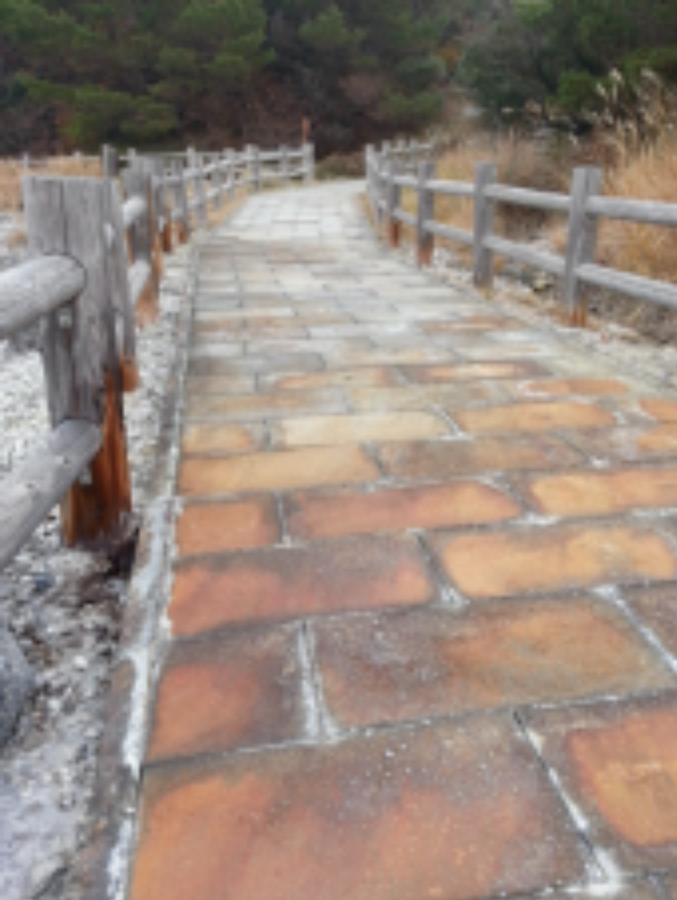

1
ここの道、
ぽかぽか
あったかいね。
3
2
あっ、
あったかーい！
石の表面、
さわってごらん？
10

Slide 12
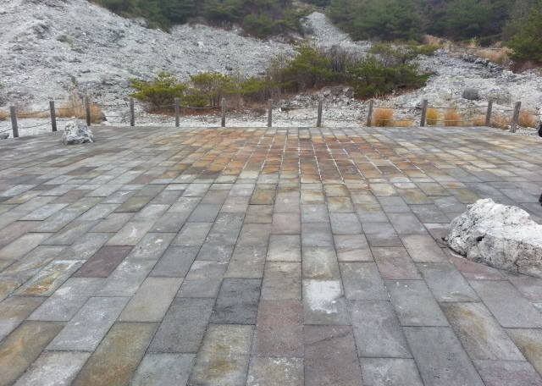


3
こっちはあったかいよ。
なんだか茶色い石の
ところがあったかい
みたい！
1
さてさて、
どこでも同じ
温度かな？
2
あれ、
ここあったかくない。
旧八万地獄
11

Slide 13
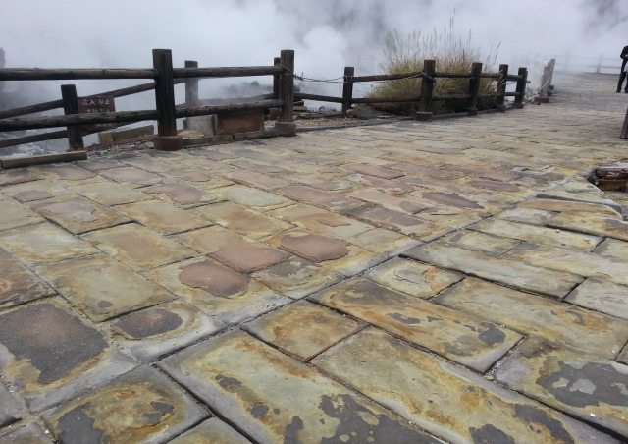


1
正解～！茶色くなってる石の
ところは、地下から熱いガスがいっぱい上がってきて、石の色を変えちゃったところなの。
2
へ～～、ガスの
ちからってすごい！
3
ねっ！ 石の色でガスの強さが
分かるんだね～。
12

Slide 14
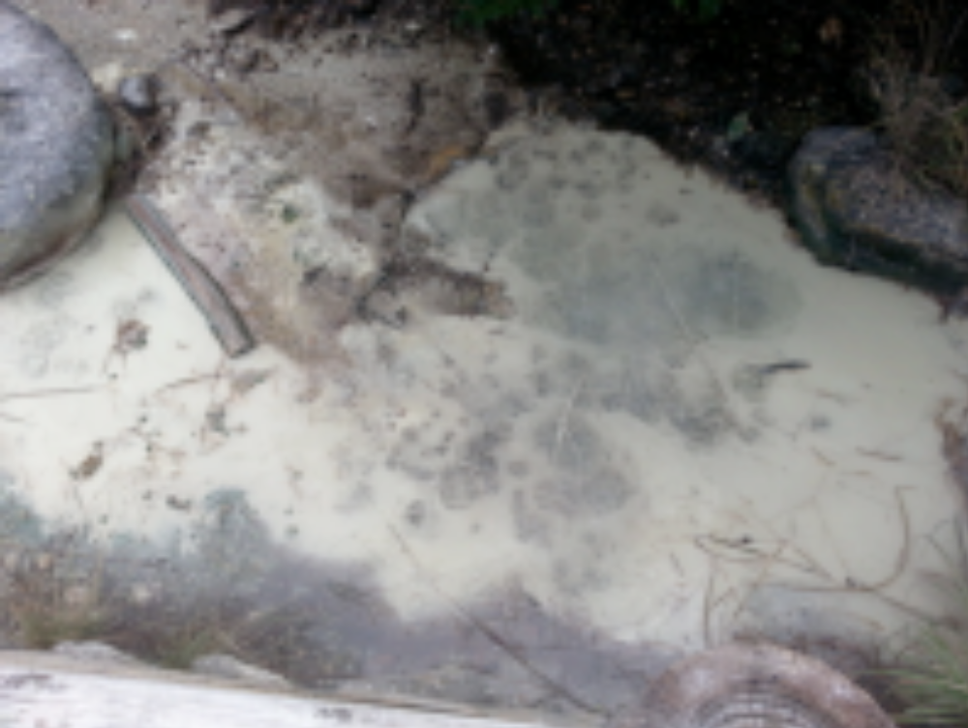

1
ねぇねぇ、ここで
耳をすませてみて！何か聞こえる？
3
なんかかわいい
音だね～。
2
ピチピチ、
パチパチって
聞こえる～。
13

Slide 15
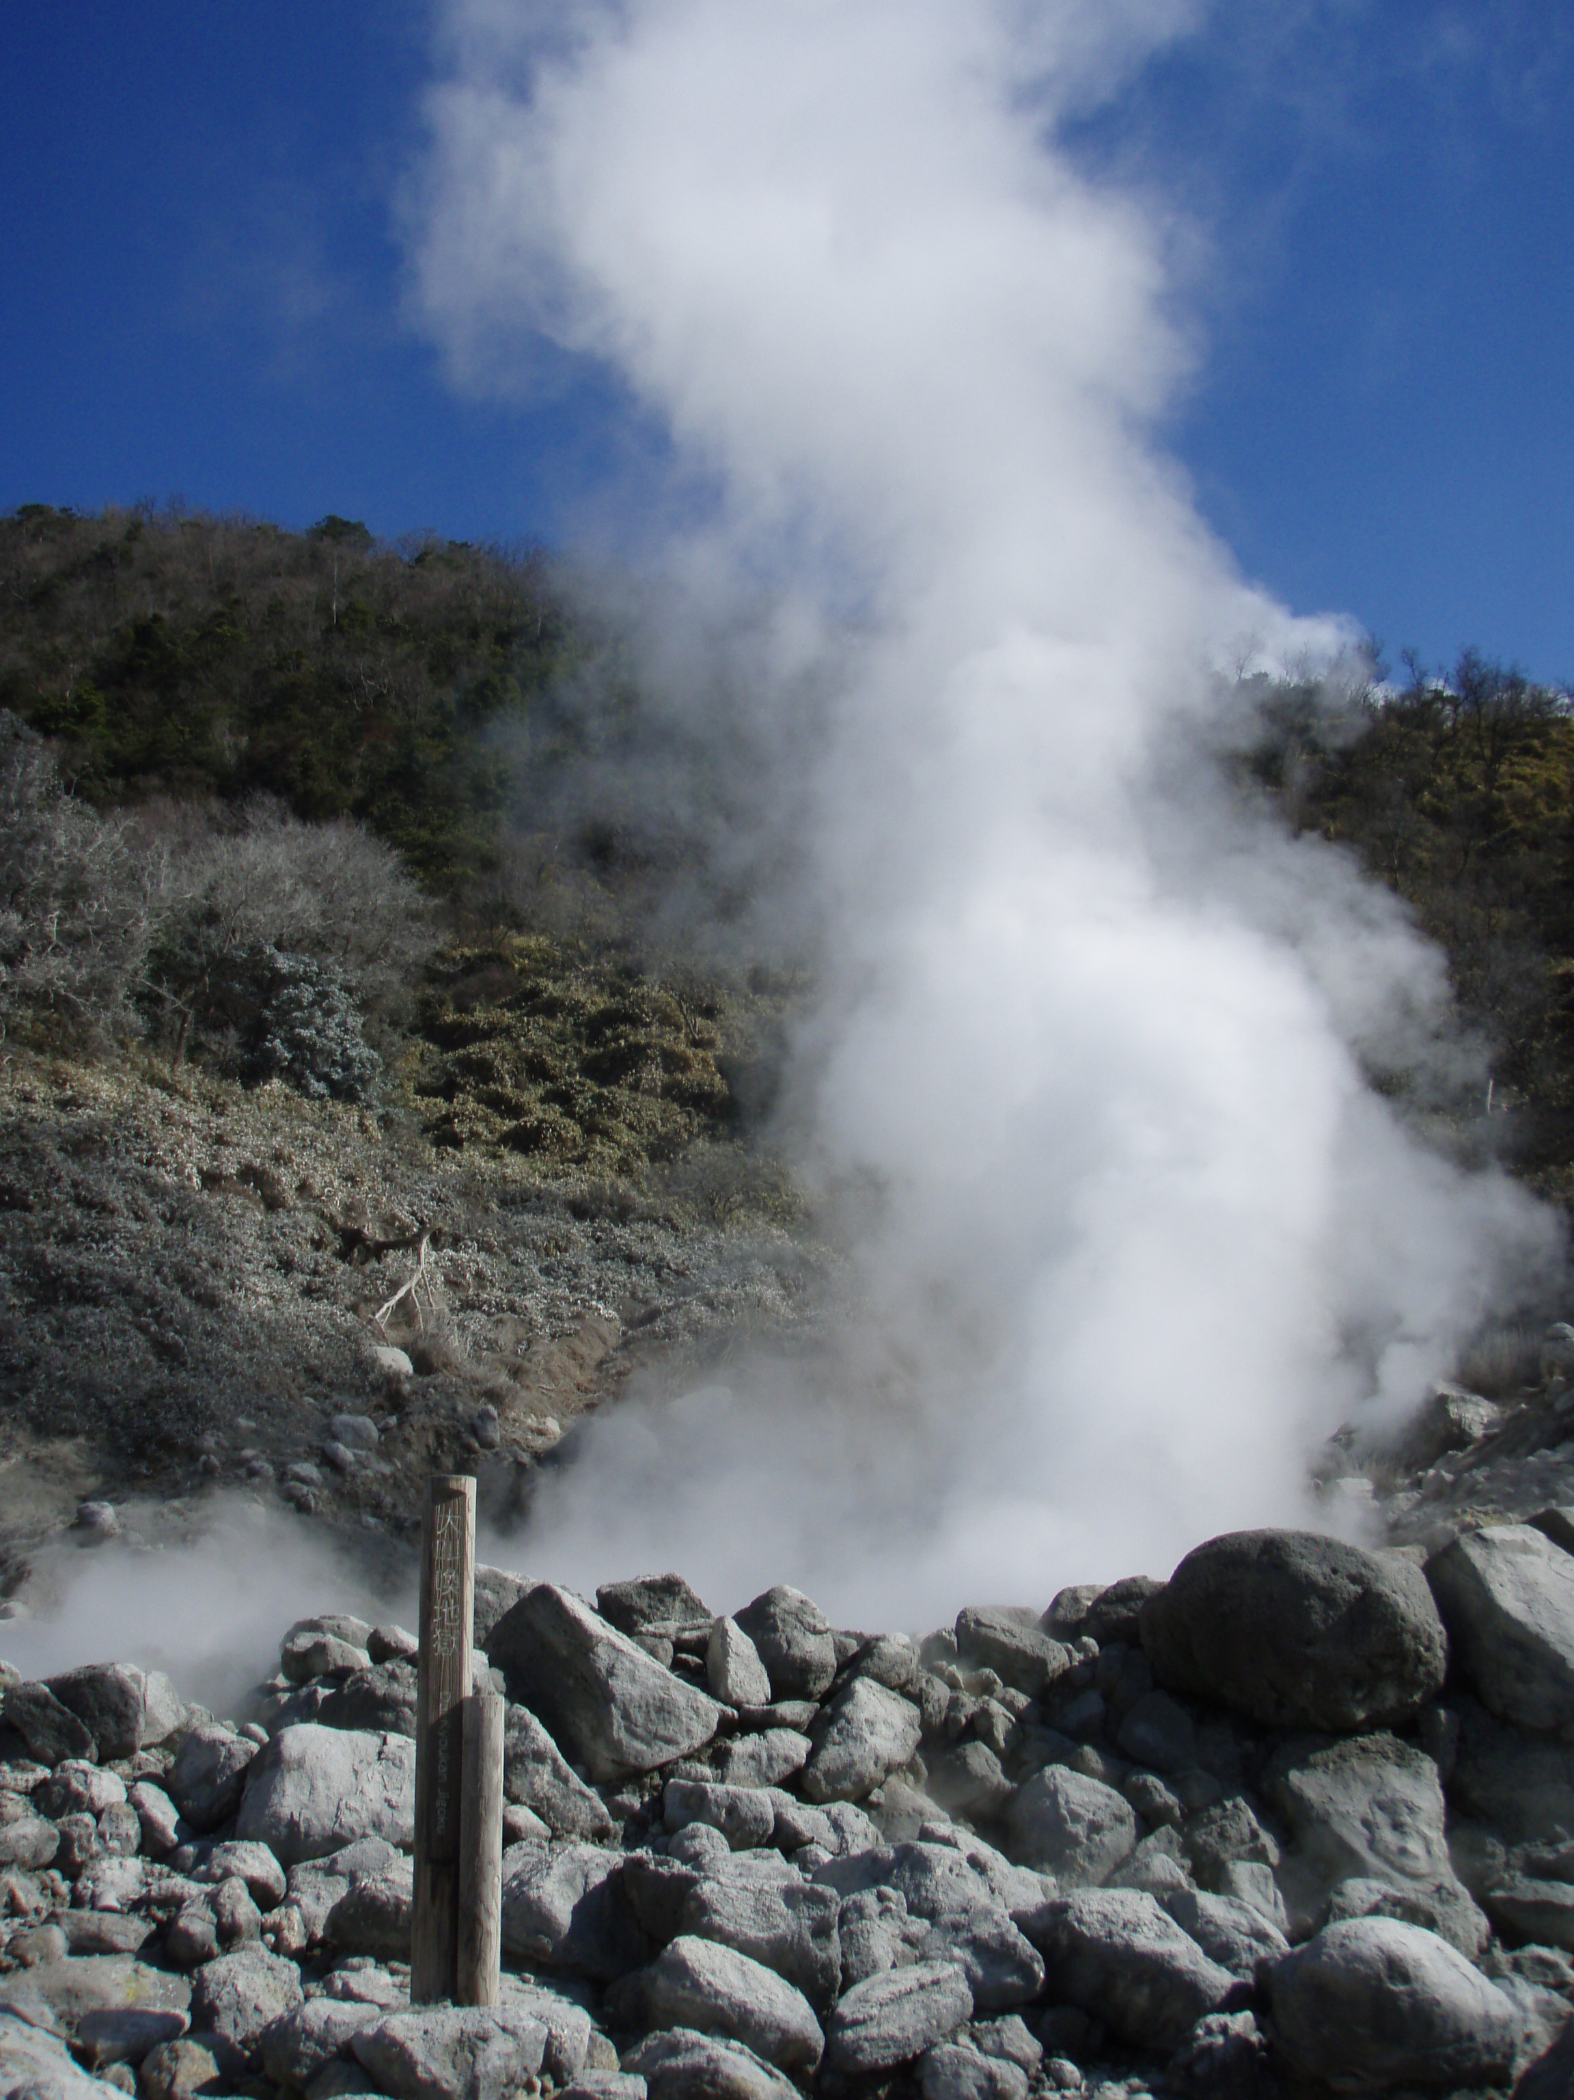


1
3
じゃあ、
ここではどう？
シュワー、
シュワーって
いう音も聞こえる～！
2
ゴーーーッて
すごい音！
14

Slide 16
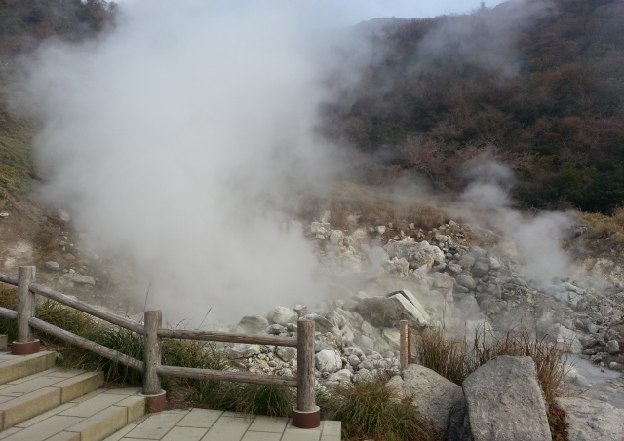
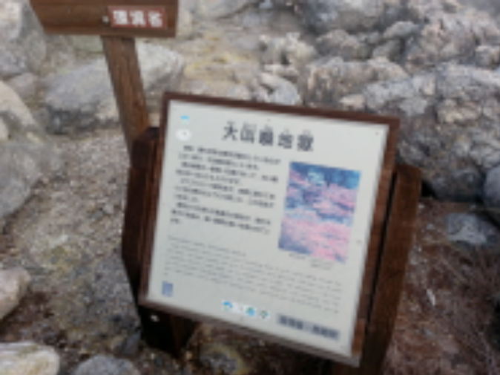


1
１番目は、スズメがおしゃべりしてる
みたいな音っていうので“すずめの地獄”。
２番目はほんとの地獄のさけび声みたいって
いうので“だいきょうかん地獄”っていうのよ。
2
なんだかこわそうな名前～！
3
同じ地獄っていっても、ガスのいきおいが全然
ちがうんだね～。
ふしぎー！
15

Slide 17
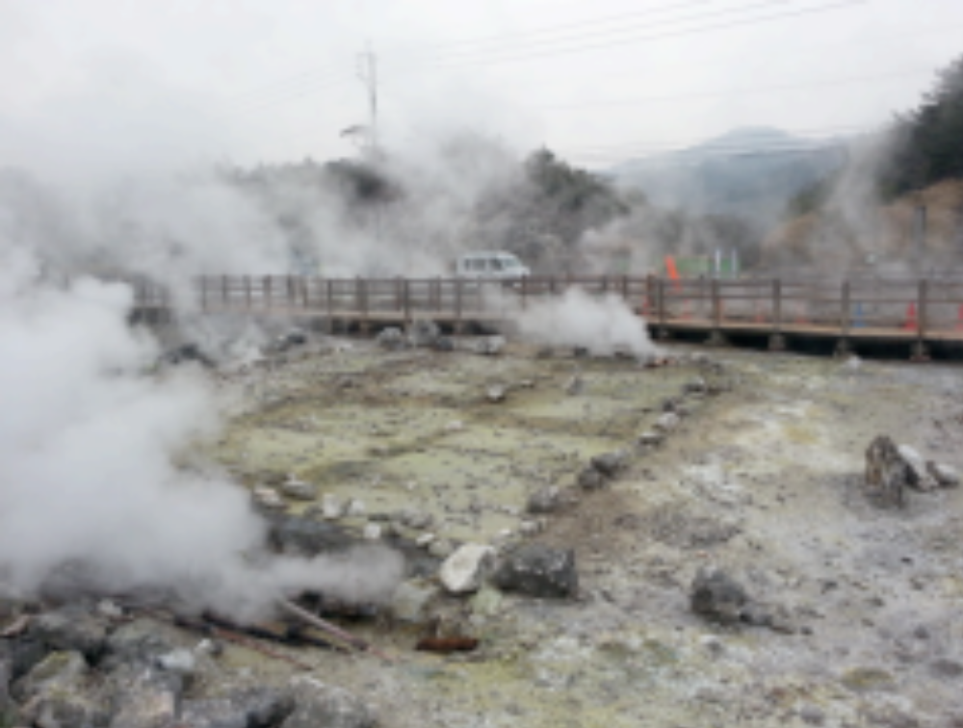


1
そうなの！ガスのいきおいは場所によってちがうし、日によって、時間によってもちがうの。
雨の後、風が弱くて寒い日とかは、
ガスで一面まっ白よ！
2
3
わぁ、そんなに
変わるんだ～。
ずっと見てても
あきないかも！
ほんとふしぎがいっぱい！
また見に来て
みたいね～！
16

Slide 18
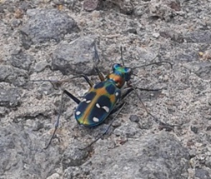
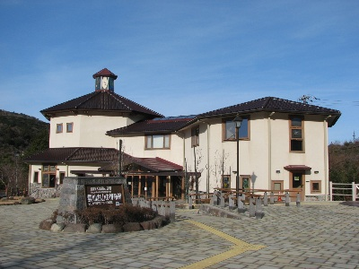


じょうほう
1
おまけ情報
雲仙地獄にきたら、
ハンミョウに会えるかも！
くわしくは“お山の情報館”で
聞いてみよう！探しにきてね～！
雲仙お山の情報館
3
追っかけると、
ヒョイッヒョイッて
前に逃げて
面白いよ！
2
うわぁ、
きれいな色ね～！
虹みたい♪
17

Slide 19




わくわく！島原半島探検隊 No.3
雲 仙 地 獄 は
不思議がいっぱい！の巻
環境省 九州地方環境事務所

